Slide 1

第 38 课
Python访问Access数据库
https://study.wjszzx.com.cn/

Slide 2


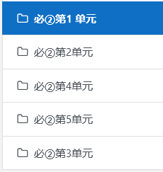
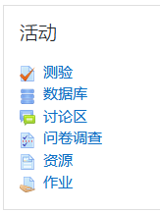
注意！！！
每次课前先登录“学习在线”平台
账号:2020llXXXX（饭卡号）
密码:姓名(小写全拼)@1943
每节课带上三件套：
课本+笔记本+笔
测验进入方式
左侧栏
右侧活动版块

Slide 3
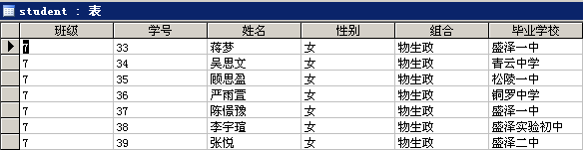
课堂内容回顾
数
据
表
的
组成
数据表的每一列数据称为一个字段，列标称为字段名
数据表的每一行数据称为一条记录，每条记录由若干字段组成

Slide 4
课堂导入
上节课，我们学习了图书管理数据库的创建[图书借阅管理.mdb]，并添加图书信息表[book]。
因为安全性和专业性的要求，实际上作为设计者通常都不建议用户直接打开数据库来对它进行操作。

Slide 5
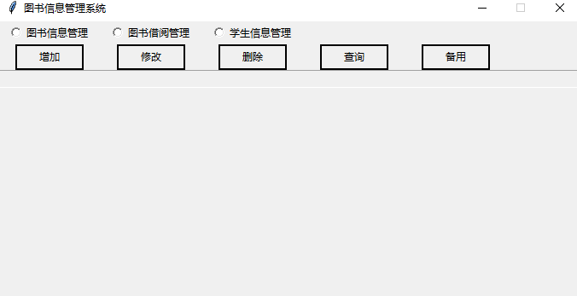
那么怎么让用户对数据库的访问既方便又相对安全呢？
设计者通常用程序代码来访问和操作数据库

Slide 6
用程序代码来访问和操作数据库的步骤？
用程序代码来访问数据库,以Python为例。首先需要导入相应的库！有：
pywin32、pyodbc等，
后续我们将使用pywin32库访问Access

Slide 7
连接数据库
# 先要安装与Python和操作系统匹配的pywin32
# 利用win32com.client模块访问Access的mdb文件
import win32com.client
# 建立数据库连接
conn = win32com.client.Dispatch(r"ADODB.Connection") # 建立连接对象conn
mdb_file = "图书借阅管理.mdb" # 数据库文件
DSN = f'PROVIDER = Microsoft.Jet.OLEDB.4.0;DATA SOURCE = {mdb_file}'
# Access2007以前
DSN = f'PROVIDER = Microsoft.ACE.OLEDB.12.0;DATA SOURCE = {mdb_file}'
# Access2007及以后
conn.Open(DSN) # 开启数据连接对象conn

Slide 8
# 打开一个记录集Recordset
rs = win32com.client.Dispatch(r'ADODB.Recordset') # 创建记录集对象rs
sql = """SELECT * FROM book""" # 把数据来源命名为sql
rs.Open(sql, conn, 1, 3) # rs记录集的打开方式

Slide 9
活动1：补充下发的程序代码连接学生信息数据库
import win32com.client
####建立数据库连接
conn = win32com.client.Dispatch(r"ADODB.Connection") # 建立连接对象coon
DSN = 'PROVIDER = Microsoft.Jet.OLEDB.4.0;DATA SOURCE = 数据库名字.mdb' conn.Open(DSN) # 开启数据连接对象coon

Slide 10
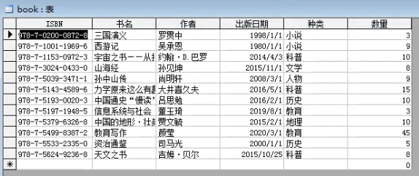
print("{}:{}".format(rs.Fields[0].Name, rs.Fields[0].Value))
rs.Fields[0].Name
rs.Fields[1].Name
rs.Fields[2].Name
rs.Fields[0].Value
rs.Fields[1].Value
rs.Fields[2].Value

Slide 11
活动2：补充下发的程序代码完整地输出一条记录
活动3：如何输出两条记录呢？

Slide 12
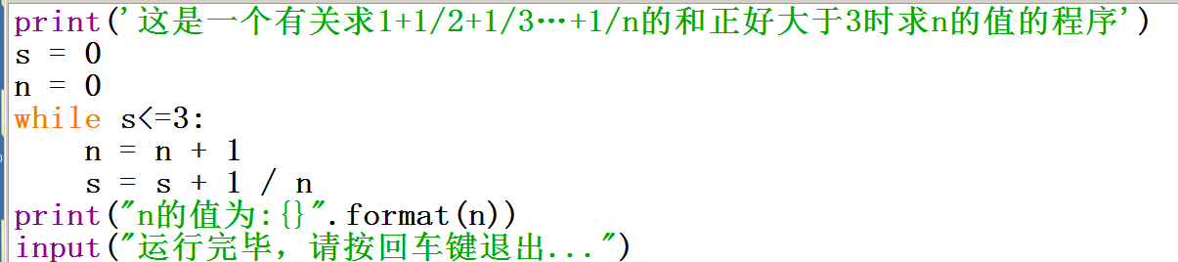
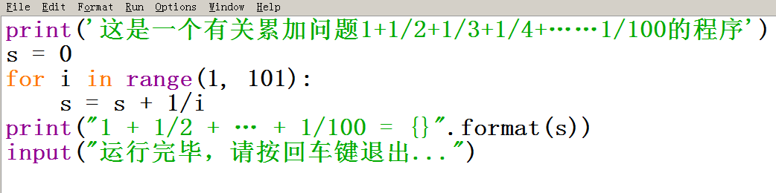
活动4：完整地输出数据表当中的全部记录
思考：代码能简化吗，用我们学过的什么结构来简化呢？
rs.MoveNext() 将记录指针从当前的位置向下移一行
rs.EOF 返回记录指针是否超出数据表末端，True表示是，False为否
rs.Fields.Count 返回字段名的总数

Slide 13
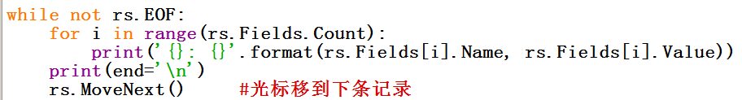
活动5：简化程序代码完整地输出所有记录(代码参考)

Slide 14

活动6：增加程序代码输出数据表的字段总数和记录总数
rs.Fields.Count 返回字段名的总数
rs.RecordCount 返回记录总数
参考代码

Slide 15

课堂总结
COOPERATION

Slide 16
Python访问Access数据库
1、加载模块
2、创建数据库连接对象conn
3、打开一个记录集rs
4、遍历记录
5、关闭连接对象

Slide 17
THANK YOU
https://study.wjszzx.com.cn/

